Slide 1
Simulink Source Control

Slide 2
Contents
Project 생성 및 원격저장소 연결
파일상태
Branch
비교
Revert
Merge
Stash
Fetch, Push, Pull
Tag 유의사항

Slide 3
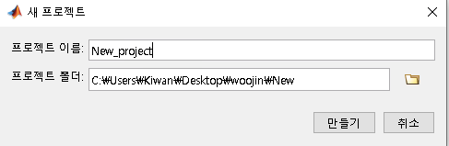
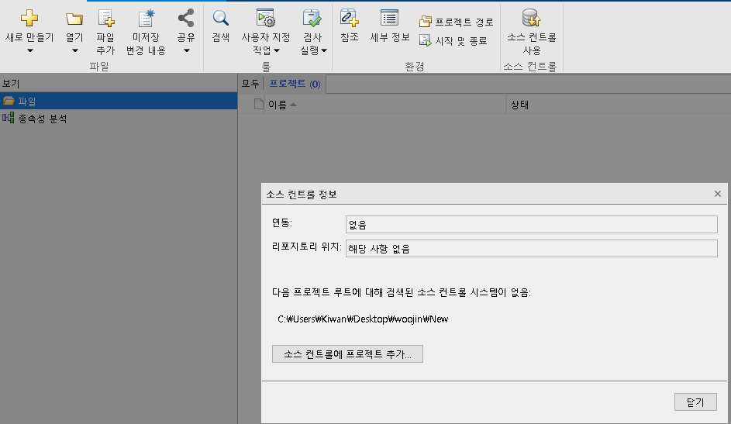
1. Project 생성 및 원격저장소 연결 – 빈 프로젝트(I)
빈 프로젝트 생성
  프로젝트 파일이 저장될 폴더 와 이름 설정
소스컨트롤 사용
  해당 폴더에 대하여
  버전관리를 시작
  Git init . 과 같은 기능

Slide 4
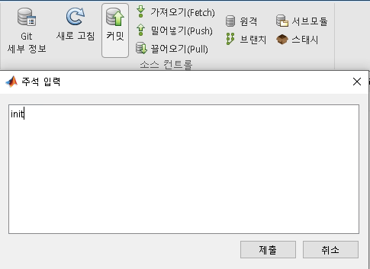
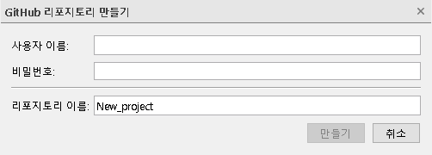
1. Project 생성 및 원격저장소 연결 – 빈 프로젝트(II)
원격저장소 생성
  프로젝트가 생성되면 해당 폴더에 프로젝트에 관한 파일이 생성되고, 처음 원격저장소를 생성하여 연결하기 위해선 해당 폴더를 Commit 해야 한다.
  공유 탭에서 Github를 클릭 시, Github 계정과 저장소 이름을 입력하여 원격저장소 생성 가능

Slide 5
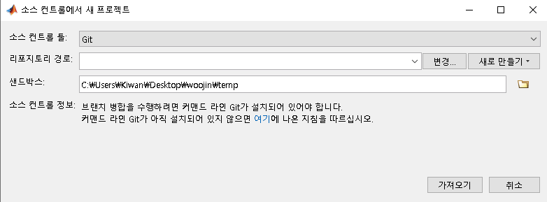
1.Project 생성 및 원격저장소 연결 – Gitclone
Git clone – 이미 존재하는 원격저장소를 연결
  프로젝트 생성 시, “git에서” 옵션을 선택한다.
  필수적으로 빈 폴더를 선택해야 한다.
  원격저장소에 .prj 파일이 존재해야 정상적으로 원격저장소를 연결하며, 존재하지 않다면 .prj파일 생성 지시를 받게 된다.

Slide 6
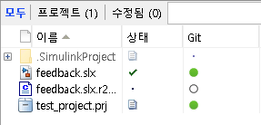


2. 파일상태
파일 상태
  ‘모두’ 탭에서 프로젝트가 포함된 폴더의 모든 파일, 폴더가 나타난다.
  ‘프로젝트’ 탭에서 프로젝트에 쓰이는 파일이 표시된다.
    파일이 추가되었을 땐 ‘+’, 수정되지 않은 상태일 땐 ‘●’, 수정 되었을 땐 ‘■’ 마크가 git 에 표시된다.
    파일이 수정되면 ‘수정됨’ 에 파일이 표시된다.
  상태에 체크표시가 되어있는 경우, 해당 파일이 project에 포함되어있는 것이며 project에 포함되지 않은 파일을 포함시키고자 할 경우 파일추가를 해야 한다.

Slide 7
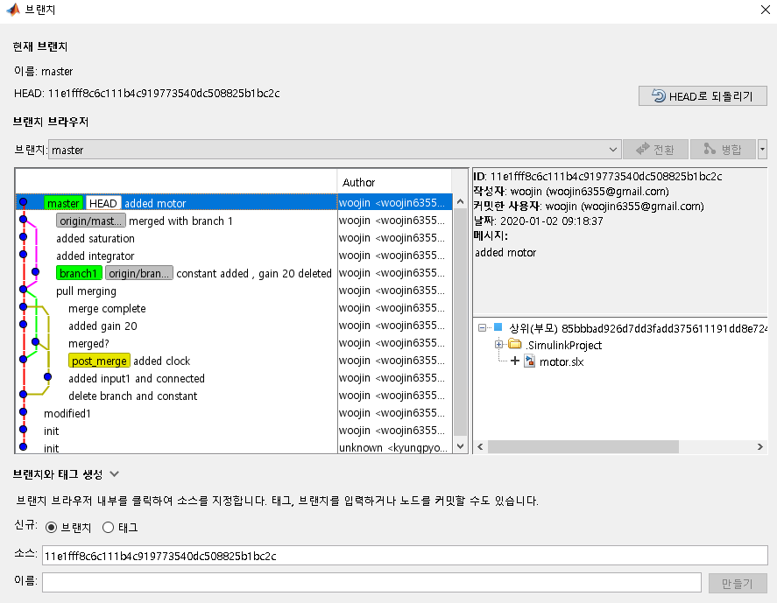
3. Branch(I)
Branch
  수정된 파일을 commit하면 branch가 생성되고, 이를 확인 할 수 있다.

Slide 8
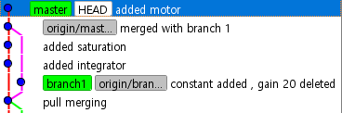

3. Branch(II)
Log
  Version이 생성된 흐름인 log를 시각적으로 확인 가능
  작성자, 주석, 생성일자, ID를 확인 가능
브랜치 브라우저
  브랜치를 선택하여 전환, 병합 할 수 있으며 각각 checkout과 merge기능에 해당한다.
  Git bash는 브랜치 포인터가 아닌 특정 commit에 checkout이 가능하지만(Detached Checkout) Simulink Project는 브랜치 포인터로만 전환 가능
브랜치와 태그 생성
  특정 commit에서 branch와 tag를 생성
브랜치 삭제
  삭제하려는 브랜치를 브랜치 브라우저에서 선택한 후, 아래에 브랜치 삭제를 클릭하여 삭제할 수 있다.

Slide 9
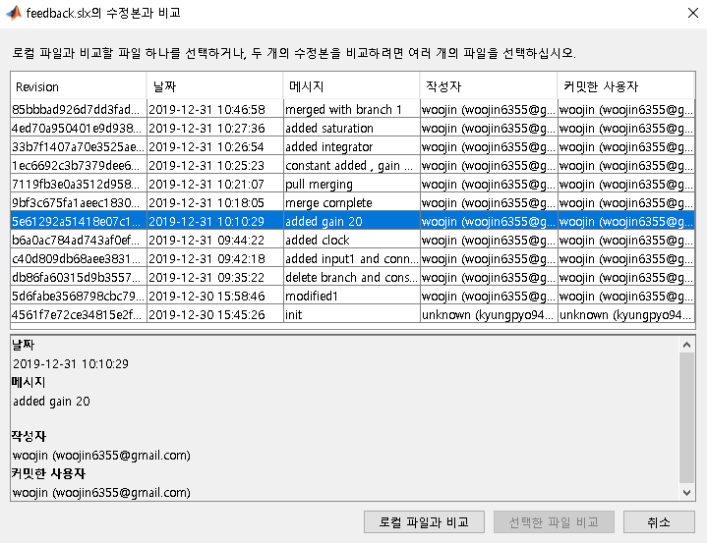
4. 비교(I)
비교
  Simulink에서는 하나의 파일에 대해서만 비교 가능
  비교할 모델을 마우스 우 클릭 하여 비교->수정본과 비교를 클릭
  로컬 파일과 비교 : Commit되었던 모델과 현재 로컬 파일을 비교 가능
  선택한 파일 비교 : Commit 2개를 선택 할 시, 이전 version 2개의 파일을 비교 할 수도 있음

Slide 10
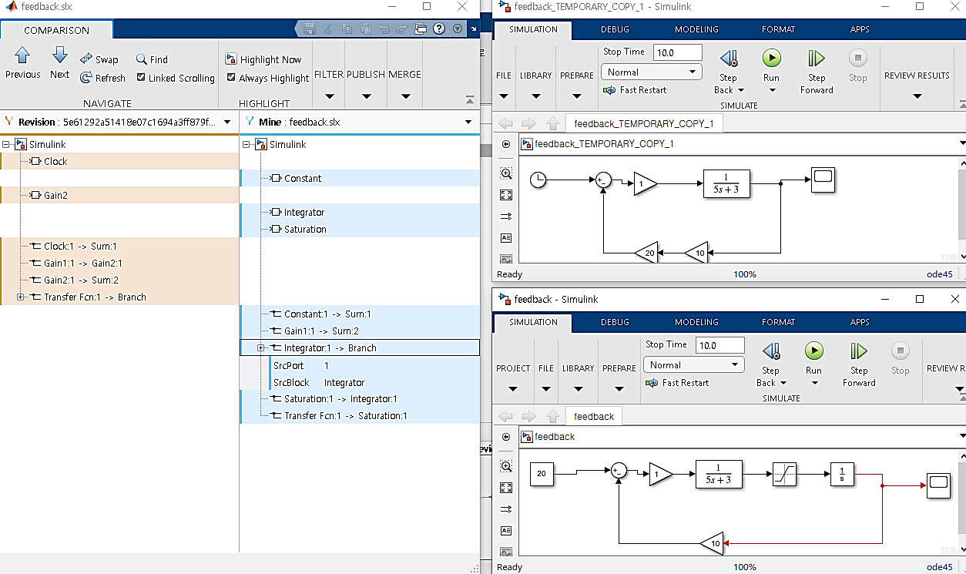
4. 비교(II)
  현재 파일을 Mine, 이전 version을 Revison으로 표시
  왼쪽 component tree에는 해당 component에 대한 정보가 표시
  component tree는 기본적으로 비기능적 변경사항이 filtering되어있어, 변경사항만 highlight로 표시되어 있음 (상단 FILTER에서 설정 가능)

Slide 11
4. 비교(III)
  Highlight 색 : 파란색 : 추가 / 보라색 : 수정 / 주황색 : 삭제
  왼쪽 Tree에서 특정 component를 클릭하면 오른쪽 모델에 강조됨

Slide 12

5. Revert
Revert
  Revert하고자 하는 모델을 우클릭하여 소스컨트롤-> ‘Git을 사용하여 되돌리기’ 선택
  Commit log에서 수정본 선택 및 되돌리기
  이전 버전을 단순 확인만 한 후, 다시 현재 head가 위치한 버전으로 되돌리거나 브랜치에서 를 사용하여 복원할 수 있다.
  이전 버전으로 변경하거나, 이전 버전으로부터 수정하여 변경하고 싶은 경우 commit을 실행하여 version을 update 할 수 있다.
  전체 Simulink project를 특정 버전으로 되돌리는 기능은 없으며, 하나의 파일만 되돌릴 수 있다.

Slide 13
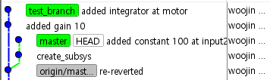
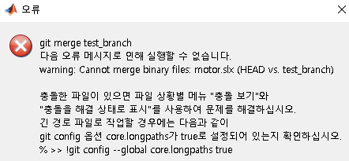
6. Merge(I)
Merge
  Master branch에 test_branch를 merge하고자 할 때, HEAD를 master에 위치시킴
  브랜치 브라우저에서 test_branch선택 후, 병합 실행
  충돌이 발생하면 아래와 같이 오류 창이 발생하고 base와 비교했을 때 두 branch 모두 변경되어 충돌이 발생하였다고 표시된다. (Simulink 또한 3-way merge 기능을 수행)

Slide 14
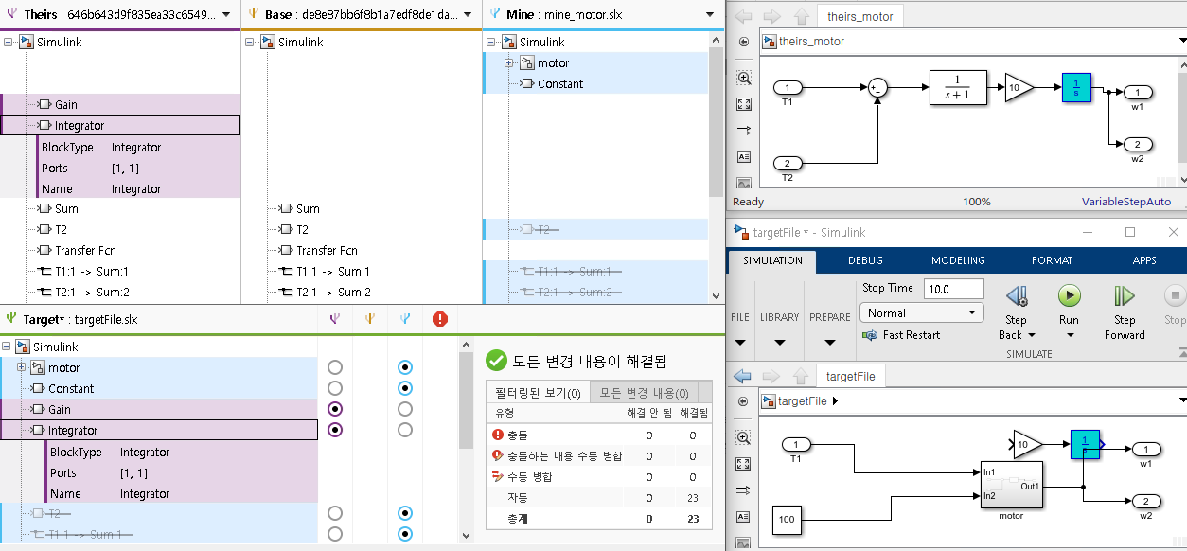
6. Merge(II)
충돌 처리
  충돌이 일어난 파일을 우클릭하여 ‘충돌보기’ 수행
  충돌보기를 수행하면 Simulink에서 자동으로 충돌 처리를 수행하지만, 개발자의 의도와 맞는지 확인해야 함

Slide 15

6. Merge(III)
  Head에 있던 파일 Mine, 나머지 파일을 Theirs로 표시됨
  오른쪽 2개의 model은 기본적으로 top model이 theirs, buttom model이 targerfile(merge 결과 파일)로 설정되며, 상단 highlight에서 설정가능

Slide 16
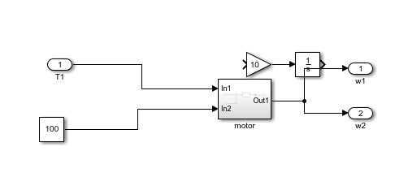
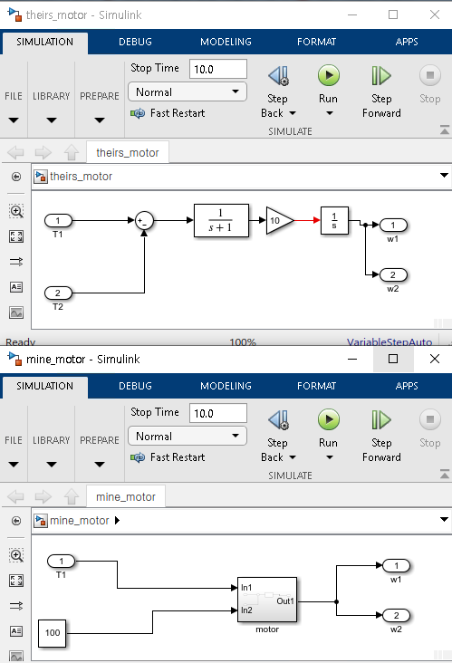
6. Merge(IV)
  충돌 보기를 하였을 시, simulink에서 자동으로
  해결한 target file이 위 그림과 같다.
  3-way merge를 사용하여 base와 모두 다른
  component에 대해서 랜덤적으로 선택한
  결과이다.
Target file
Theirs / Mine files

Slide 17
6. Merge(V)
  개발자의 의도에 맞게 target model에서 Mine과 Theirs중에 어떤 변경사항을 채택할 지 선택할 수 있다.
  직접 오른쪽의 target model을 수정하여 merge할 수도 있다.
  Target model수정을 한 후 ‘적용 후 닫기’를 하여 merge를 완료하면 commit 준비가 됨.

Slide 18
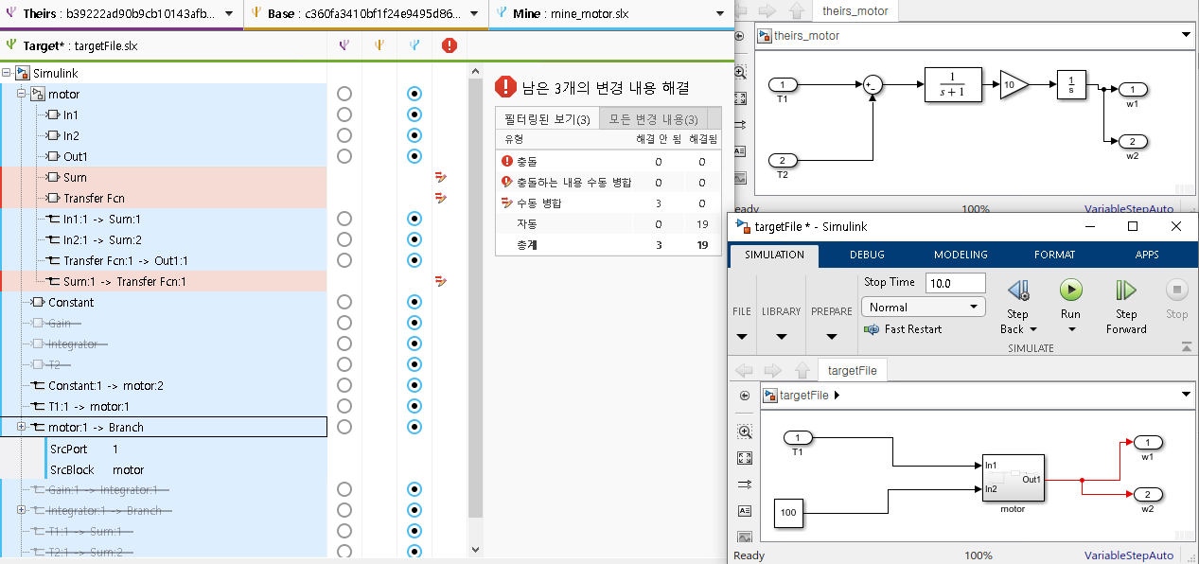
6. Merge(VI)
Merge 결과

Slide 19

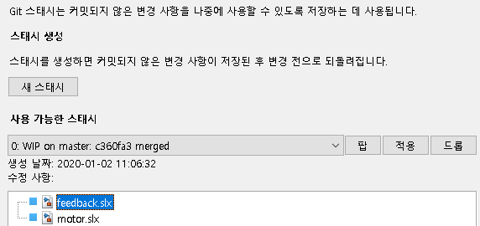
7. Stash(I)
Stash
  현재 working area에 존재하는 변경 사항을 임시 저장하여 이후에 불러올 수 있는 기능
  현재 master branch에서 작업을 진행하다가 다른 branch로 이동하는 경우에, 변경내용을 잃는 것을 원하지 않을 때나 현재 작업 내용을 다른 branch에서도 사용하고 싶을 때 용이함
  변경 사항이 있을 때 stash를 생성하면 ‘사용
  가능한 스태시’ (stash list)에 stash가 저장되고
  local 파일들은 변경되기 전으로 복원된다.
  수정 사항에 파일들이 표시되며 파일을 우클릭하여 현재 local 파일과 비교를 할 수도 있다.

Slide 20
7. Stash(II)
  팝 : stash된 변경 사항을 파일 시스템에 적용하고 stash list에서 제거
  적용 : stash된 변경 사항을 파일 시스템에 적용하고 stash유지
  드롭 : stash list에서 해당 stash삭제

Slide 21

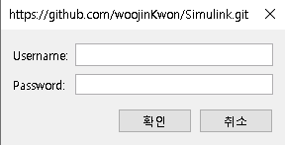
8. Fetch, Push, Pull
Fetch
  연결된 원격 저장소에서 파일들을 불러옴
  Local branch가 가리키는 곳은 변경되지 않고, remote branch만 update
Push
  Local에서 수정된 사항들을 원격저장소에 저장
  위와 같이 github의 계정 정보를 입력하면 push가 수행 되고 origin/master가 해당 commit을 가리킴
Pull
  원격저장소로부터 파일들을 불러오면서 현재 branch에 병합
  Pull = Fetch + Merge

Slide 22
9. Tag 유의사항
Tag
  Simulink에서 생성한 tag는 commit하여도 원격저장소에 저장되지 않는다.
  Simulink에서 tag를 삭제할 수 없다.
  git bash에서 ‘list’라는 tag를 생성하고 해당 commit을 Simulink에서 pull을 하여 불러온 후, ‘another’라는 tag를 생성하였을 때 위와 같이 서로 다른 tag가 존재하게 된다.
  원격 저장소로부터 tag를 pull한 상태에서 git bash를 통해 해당 tag를 원격저장소에서 삭제하여도 simulink에서 삭제된 사실이 반영되지 않는다. 위의 예를 들었을 때, ‘list’ tag를 git bash를 통해 원격저장소로부터 삭제를 한 후, simulink에서 pull을 하여도 simulink의 branch에서 ‘list’라는 tag는 삭제되지 않는다.
  결론적으로, Simulink에서 tag를 사용하기보단 git bash에서 tag를 사용하는 것이 좋으며, 한번 push된 tag를 수정하면 Simulink에서 삭제는 반영이 되지 않고 추가만 되기 때문에 주의할 필요가 있다.

